Slide 1


ANÁLISIS INTELIGENTE
DE LA DEMANDA
Transforme sus datos en ahorro real.

Slide 2


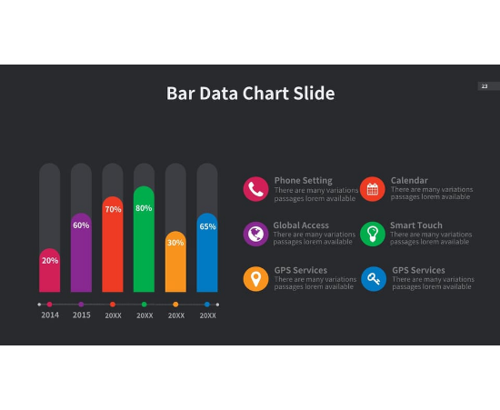
¿Sabe dónde se esconde el costo real?
Pérdidas Silenciosas: El consumo fantasma y los fallos en equipos no avisan, se comen su presupuesto.
Análisis Reactivo: El análisis manual es lento. Para cuando detecta el problema en la factura, el dinero ya se perdió.
Ceguera Operativa: Sin datos en tiempo real, está tomando decisiones a ciegas.

Slide 3

La Solución: Inteligencia Activa
Deje de reaccionar. Comience a anticipar.
Vigilancia 24/7: Nuestra plataforma monitorea su energía constantemente usando Inteligencia Artificial.
Experto Virtual: Potenciado por Google Gemini, no solo muestra datos, los interpreta.
Proactividad: Detecta anomalías al instante, no a fin de mes.

Slide 4







Potencia al alcance de todos en 3 Pasos
1. Conecte
2. Configure
3. Diagnostique
Cargue su historial (CSV) con un solo clic. Compatible con cualquier medidor del mercado.
Nuestra IA analiza automáticamente su consumo real frente al comportamiento esperado.
Reciba alertas claras y recomendaciones de acción instantáneas, no tablas complejas.

Slide 5

Su propio experto
energético virtual
Integramos la potencia de la IA para "leer" sus curvas de energía.
Lenguaje Natural: Reciba diagnósticos como "Pico inusual a las 3 AM por climatización" en lugar de datos crudos.
Análisis Profundo: Entiende el contexto de su operación para evitar falsas alarmas.

Slide 6
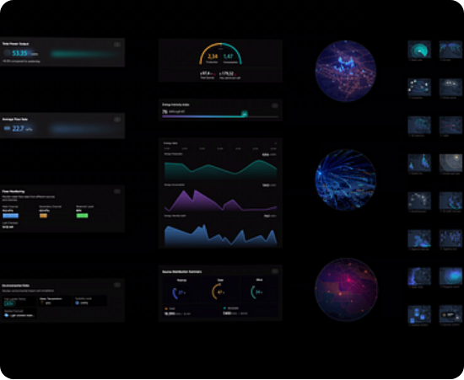
Visualización de Alto Impacto
Decisiones, no solo datos.
Nuestro panel de control muestra intuitivamente la brecha entre lo que pagó y lo que debería haber pagado.
Identifique desvíos al instante.
Tome acciones correctivas inmediatas.
Dashboard moderno y fácil de usar.

Slide 7









Más que software, un motor de ahorro
Reducción de Costos
Mantenimiento Predictivo
Reduzca su factura eléctrica hasta en un 15% detectando ineficiencias.
Anticipe fallos en maquinaria identificando consumos irregulares antes de que paren su operación.
Optimización Operativa
Auditorías Simplificadas
Entienda sus patrones de consumo para optimizar turnos y uso de activos.
Genere reportes automáticos para justificar desviaciones con datos objetivos.

Slide 8
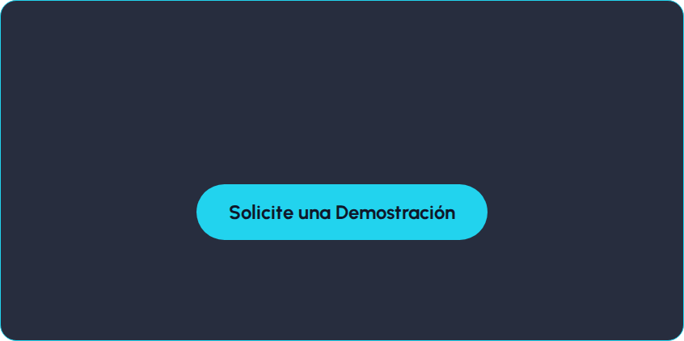
¿Listo para tomar el control?
Deje que sus datos trabajen para usted.
Jhon Valencia
magallanes69@gmail.com
jhonvalencia.net

Slide 9





Image Sources
https://image.slidesdocs.com/responsive-images/slides/0-colorful-bar-chart-on-dark-background-with-icons-powerpoint-background_e42f4ca961__960_540.jpg
Source: slidesdocs.com
https://static.vecteezy.com/system/resources/previews/007/875/517/non_2x/abstract-technology-ai-computing-concept-ai-brain-working-data-of-artificial-intelligence-and-futuristic-digital-for-future-on-dark-blue-background-vector.jpg
Source: www.vecteezy.com
https://cdn.dribbble.com/userupload/18319424/file/still-b6f1c5e012020233c652703ad0359881.png?resize=400x0
Source: dribbble.com
https://static.vecteezy.com/system/resources/previews/054/760/786/non_2x/abstract-digital-network-of-sparkling-glowing-dots-and-interconnected-lines-on-dark-blue-background-modern-and-sophisticated-background-vector.jpg
Source: www.vecteezy.com

